Slide 1
Geochemie exogenních procesů
Zadání projektu

Slide 2
Zadání a cíl
Zadání
Orgán státní správy (starosta, zastupitelstvo) případně jiný subjekt (těžební firma, turistická chata atp.) potřebují posoudit zda daná lokalita nepředstavuje riziko z hlediska geochemie procesů, které tam probíhají.
Cíl
Popsat a zhodnotit exogenní procesy na vybrané lokalitě, zejména s ohledem na možná rizika pro člověka a navrhnout případná opatření.

Slide 3
Struktura práce
Popis lokality
Nejlépe lokalita po těžbě, ale může být i přírodní – de facto cokoli (skládky, skalní výchozy, tunely, staré lomy, odvaly a haldy, ale i horské vrcholy, pláže atp.)
Lokalizovat a popsat přírodní podmínky (teploty, srážky, vegetace…)
Popsat geologii
Popis exogenních procesů
Co se na lokalitě děje z hlediska zvětrávání, transportu látek, srážení nebo uvolňování
Možná rizika/výhody pro člověka a přírodu
Hrozí znečištění půd?
Hrozí uvolnění kontaminantů?
Nebo naopak – bude prostředí zadržovat živiny?
Doporučené úpravy, opatření a další postup
Co byste doporučili státní správě, která se chce o lokalitu postarat dále?
Jednoduché úpravy (zatravnit, zaplavit atp.) – popsat, k čemu povedou
Jaké další odborníky by měli přizvat (k čemu ještě by se někdo měl vyjádřit – krajinář, statik, ekotoxikolog atp.).

Slide 4
Další instrukce
Rozsah podle potřeby, předpokládám, že se vejdete do 2-4 A4
Termín odevzdání 5. 12. 9:00
Kdo odevzdá později, bude penalizován ztrátou 2 bodů.
Ve výuce 6. 12. stručně představíte spolužákům, co jste dělali, bude prostor pro diskuzi
Práce bude bodována do závěrečného hodnocení (10 b) a hodnotí se
Úplnost zpracování (20 %)
Faktická správnost (60 %)
Formální stránka (20 %)
Pro splnění je potřeba alespoň 5 bodů
Při nesplnění bude potřeba doplnit/přepracovat nedostatky

Slide 5
Příklad projektu
Rekolonizace Mordoru

Slide 6
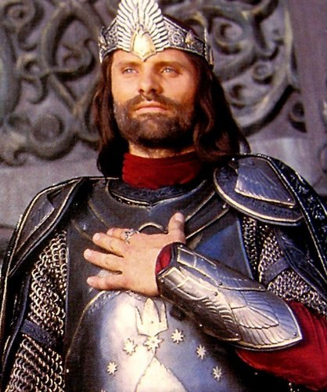
Příklad – zadání
Sauron byl poražen a Mordor je osvobozený. Uvažujeme o rekolonizaci, ale potřebovali bychom vědět, jaké podmínky a procesy tam můžeme očekávat.
Aragorn, král Gondoru.

Slide 7
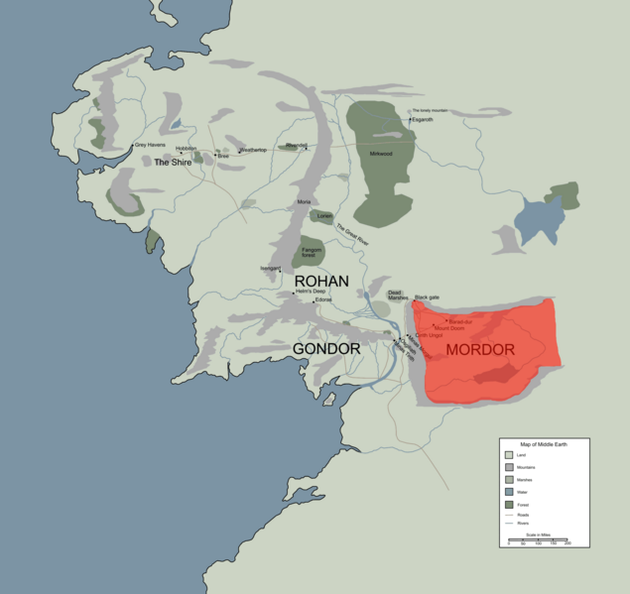
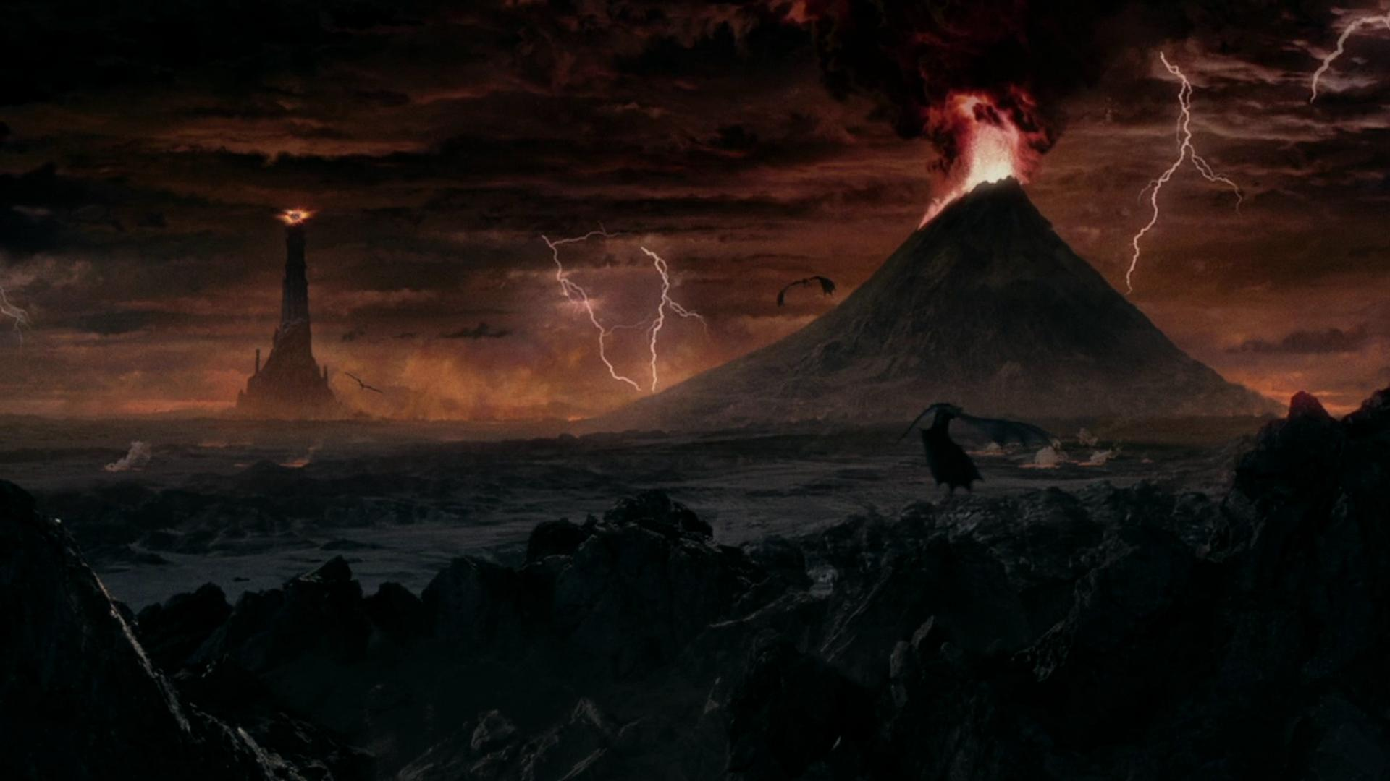
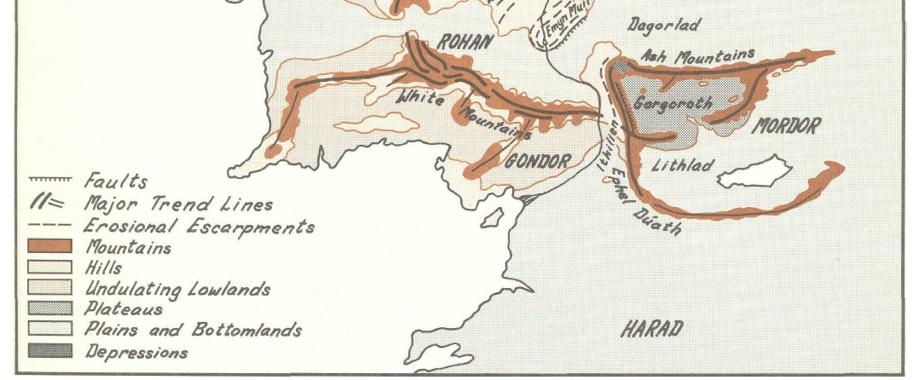
Příklad – popis lokality
Horniny – výlevné vyvřeliny, sopečný prach
Minerály – zejm. plagioklasy, pyroxeny, příp. olivíny
Teploty – vysoké, srážky mírné – stepní prostředí

Slide 8
Příklad – popis procesů
Zvětrávání živců
Popsat rovnicemi
Vznikají jílové minerály
Velké množství nutrientů a malé srážky – vznikne úrodná půda
V nejsušších oblastech mohou vznikat hydroxidy hliníku

Slide 9
Příklad – rizika a přínosy
Malé srážky povedou k pomalému vzniku úrodných půd
Riziko větrné eroze
Nedostatek vody

Slide 10
Příklad - návrhy
Doporučujeme výsadbu
Zlepší zadržování vody
Urychlí vznik půd
Sníží větrnou erozi
Pozvěte si elfy
Do budoucna nastavit vhodný systém hospodaření šetrný k půdě

